Slide 1

Modelos Mentais e sua atuação nos sistemas
1
3
5
7
9
2
4
6
8

Slide 2
Leituras & Tarefas
Leituras:
Senge, P. A Quinta Disciplina.
    Modelos Mentais: p. 201-232.
Senge, P. A Quinta Disciplina e Caderno de Campo.
  Modelos Mentais: p. 221 -275.

Slide 3
60
Entendendo os Modelos Mentais e seus efeitos sobre as Estruturas Sistêmicas

Slide 4
  “O pensamento cria o mundo” (David Bohm)
  “Pensamento cria organizações e então estas tornam os humanos seus prisioneiros” (Peter Senge)
      Em essência, toda organização é produto de como suas pessoas pensam e interagem;
      Os modelos mentais das pessoas e a forma como elas se inter-relacionam criam a realidade organizacional.
Peter Senge
Entrevista: Dialog On Leadership – Maio 1996

Slide 5
Percepção, linguagem e cognição
Entender
a realidade
Emoções, desejos, necessidades e interesses
Crenças, valores e modelos mentais
Lidar ou intervir
na realidade
Atitudes e ação (comportamentos)
Criação de Artefatos e de padrões de ação

Slide 6
MECANISMOS QUE ATUAM NA REPRESENTAÇÃO
Percepção e linguagem
Cognição
Processo de construção das representações

Slide 7
Percepção
Um processo pelo qual indivíduos organizam e interpretam suas impressões sensoriais a fim de dar sentido ao seu ambiente ( mundo).

Slide 8
Valores
Valor é uma inclinação, uma preferência ou uma avaliação adjetivada, a partir de um julgamento, de uma avaliação sobre o que acreditamos ou o que conhecemos.

Slide 9
Crença:
Convicção profunda e sem justificativas racionais sobre qualquer pessoa ou coisa.
Disposição meramente subjetiva a considerar algo verdadeiro, por força do hábito ou da vivacidade das impressões sensíveis.
Convicção de quem se persuadiu de algo pelos caracteres de verdade que ali encontrou.
Houaiss, 2002

Slide 10
crença
Crença é um tipo de
de ASSENTIMENTO
do que é a REALIDADE ou de como ELA funciona.
( existe, atua, etc.)
ASSENTIMENTO este
desprovido de
Evidências e Passos Lógicos,
ou carente deles para justificar sua validade.
É precário;
mas aceito, considerado como definitivo ou suficiente para
representar e lidar com a realidade.

Slide 11
Cognição
Conjunto de unidades de saber da consciência que se baseiam em experiências sensoriais, representações, pensamentos e lembranças.
Série de características funcionais e estruturais da representação ligadas a um entendimento sobre um dado objeto.
Houaiss, 2002

Slide 12
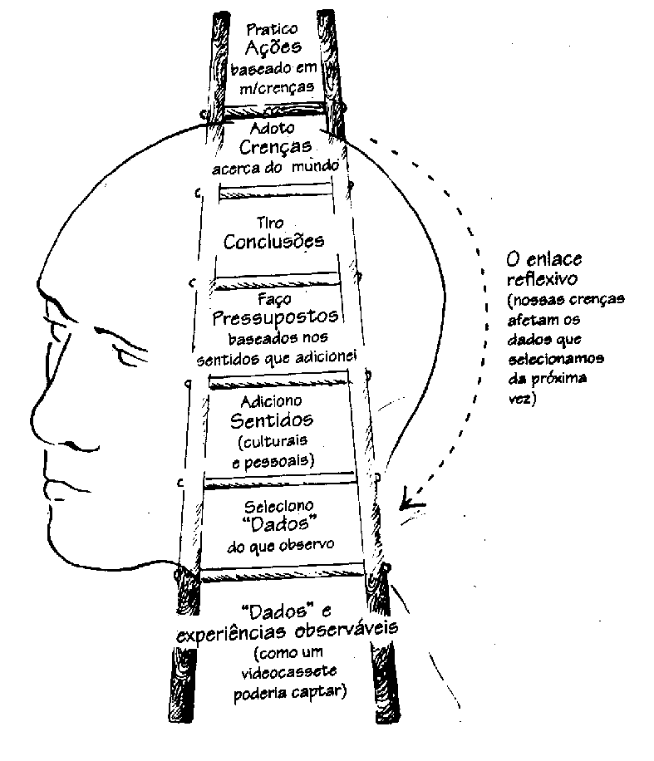
Senge,1995
cognição
verdade
percepção

Slide 13
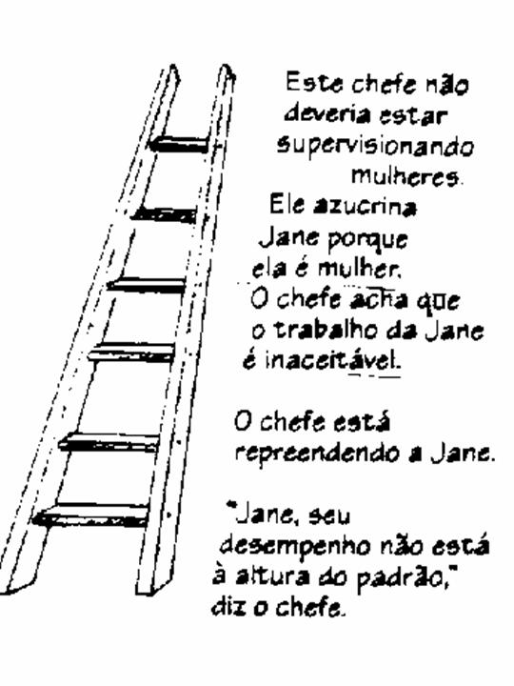
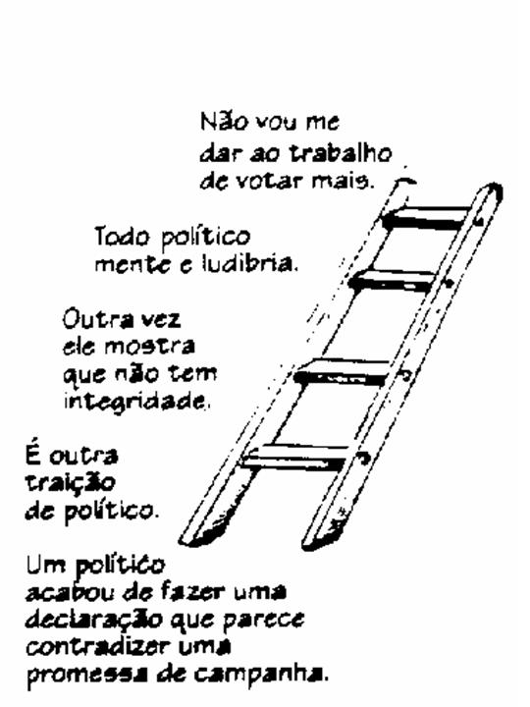
Exemplo de construção de crenças a partir de percepções de realidade

Slide 14
Situação 2
Acredito que foi São Longuinho quem escondeu
Acredito que São Longuinho estava brincando
Procuro
a chave
e a
encontro
Situação 1
Percebo que a minha chave sumiu
Dou 3
pulinhos
São Longuinho, São Longuinho me ajude achar a chave que eu dou 3 pulinhos !!!!
Situação 3

Slide 15
Atitude
Componente opinativo - manifestação ou declaração das nossas avaliações e preferências.
Componente de intenção de ação - refere-se à declaração da predisposição de se comportar de uma certa maneira com alguém ou diante de alguma coisa.

Slide 16
COMPORTAMENTO:
ATO, MANIFESTAÇÃO INDIVIDUAL OU COLETIVA NA REALIDADE,
AÇÕES CONCRETAS, FÍSICAS;
INTERVENÇÕES QUE GERAM CONSEQÜÊNCIAS.
ALGO QUE ALGUÉM FAZ OU EXECUTA.

Slide 17
Relação entre comportamento e percepção
influencia
Resulta
em
percepção
Escolhas e
ações
MM
influencia
Levam a
situação
influencia
Confirma ou desmente
resultados
Adaptado de Cohen & Fink, 2003

Slide 18
Dimensões objetivas
HABILIDADES
COMPORTAMENTOS (AGIR)
ATITUDES (pretensão de agir e opiniões )
Valores
Crenças
Necessidades
interesses
.......
Dimensões subjetivas

Slide 19
Crenças e valores
compartilhados
diz
percebe
linguagem
percebe
diz
Interação social de 1ª ORDEM
Fazem
coisas
juntos
artefatos
rituais
experiências

Slide 20
Crenças e valores
Compartilhados
demonstram
dizem
fazem
ensinam
reproduzem
absorvem
Interação social de 2ª ordem
adotam
aprendem
imitam

Slide 21
O nível dos Modelos Mentais:
Modelos Mentais como criadores das estruturas da realidade

Slide 22
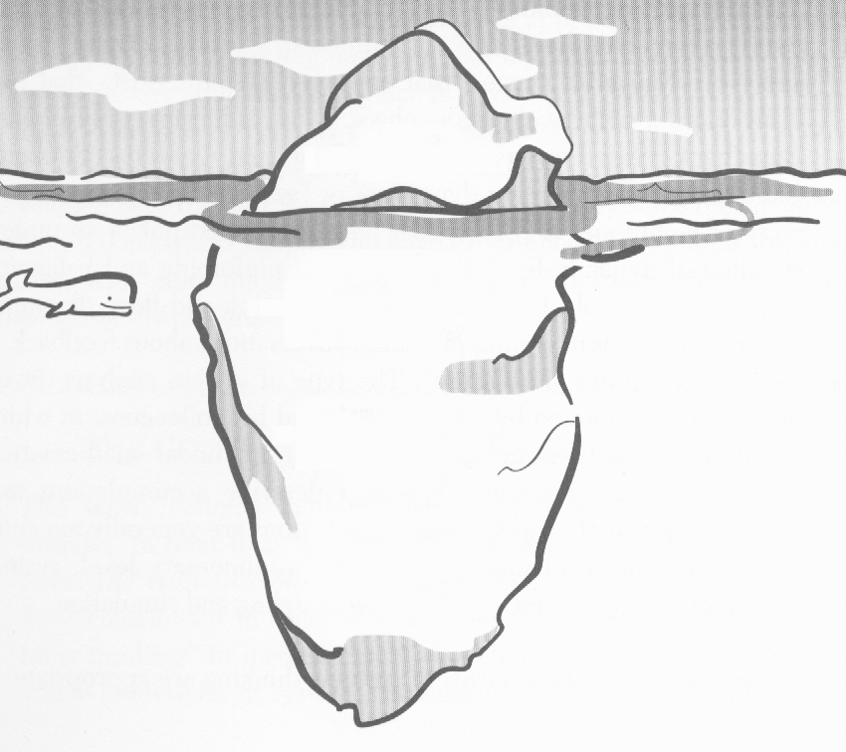
Os Níveis da Realidade
eventos
Padrões de comportamento
Estruturas Sistêmicas
Modelos Mentais

Slide 23
O Nível dos Modelos Mentais
Os sistemas naturais podem ser explicados através dos níveis da realidade até a estrutura sistêmica. No entanto, os sistemas sociais possuem um nível a mais;
Os sistemas sociais ou de atividades humanas (que envolvem pessoas) são construídos tendo por base o que as pessoas carregam em suas mentes.

Slide 24
O Nível dos Modelos Mentais
Para gerar mudanças profundas na realidade, é preciso identificar como os modelos mentais geram ou influenciam as estruturas em jogo para que seja possível compreendê-las e modificá-las.

Slide 25
  AFINAL, O QUE SÃO MODELOS MENTAIS?
O termo modelo mental vem sido usado de diferentes maneiras. O psicólogo escocês Keneth Craik cunhou este termo em 1943. Para Craik, a mente constrói modelos da realidade em pequena escala para prever eventos, raciocinar e construir explicações sobre essa realidade.
Léxico

Slide 26
Conceito de Modelos Mentais
Conceito usado na psicologia e ciência cognitiva;
Refere-se tanto a mapas mentais tácitos semipermanentes (memória de longa duração) quanto às percepções de curto-prazo (processos diários de raciocínio).
Léxico

Slide 27
  AFINAL, de que são feitos os MODELOS MENTAIS?
Para Peter Senge, modelos mentais são feitos de premissas profundamente enraizadas, generalizações ou mesmo figuras ou imagens que influenciam como entendemos o mundo e como agimos.
Desta forma, fazem parte dos modelos mentais: crenças, interesses, pressupostos, atitudes, valores, regras de comportamento e teorias (explicações sistemáticas de como as coisas são ou funcionam).

Slide 28
  AFINAL, PARA QUE SERVEM OS MODELOS MENTAIS?
Wind, Colin e Ghunter (2004) explicam que “modelos mentais” servem para discernir algo e então decidir que ação tomar. Normalmente são tácitos e temos pouca consciência de como eles moldam o que podemos ver e fazer.
Léxico

Slide 29
  AFINAL, PARA QUE SERVEM OS MODELOS MENTAIS?
Em comum a todas estas definições acima é a idéia de que possuímos mapas cognitivos ou filtros a partir dos quais interpretamos os ambientes complexos e agimos sobre eles: é um tipo de lente que permite representar o que vemos e percebemos no mundo e orientar como agimos sobre este; o PRODUTO FINAL do seu uso é nossa representação do mundo e de nós mesmos;
“Modelos mentais moldam nossa capacidade de identificar oportunidades e ameaças, bem como podem limitar ou melhorar a criatividade (WIND, COLIN e GHUNTER, 2004).

Slide 30
  AFINAL, O QUE SÃO MODELOS MENTAIS?
Vários fatores moldam nossos “modelos mentais”, como por exemplo:
Educação;
Formação profissional;
Treinamentos;
Influência de outras pessoas, da cultura social e organizacional;
Recompensas e incentivos (tangíveis ou não).
Um fato é verdadeiro: os modelos e ações mentais são fortemente reforçados pelos incentivos que recebemos por mantê-los.

Slide 31
  AFINAL, para que lidar com MODELOS MENTAIS?
A disciplina de modelos mentais é fundamental para a aprendizagem e mudança, e “consiste em refletir, esclarecer continuamente e melhorar a compreensão que cada um tem do mundo, a fim de verificar como moldar atos e decisões”. É a disciplina de maior alavancagem para a mudança profunda e sustentável.

Slide 32
  AFINAL, para que lidar com MODELOS MENTAIS?
“para gerar mudanças profundas na realidade, é preciso identificar como os modelos mentais geram ou influenciam as estruturas em jogo para que seja possível compreendê-las e modificá-las (...), provavelmente é a mais prática das 5 disciplinas (do modelo de aprendizagem organizacional da quinta disciplina), mas também é o ponto de partida mais difícil. (SENGE, 1996)

Slide 33
  AFINAL, para que lidar com MODELOS MENTAIS?
A tarefa central da disciplina dos modelos mentais é trazê-los à superfície, explorar e falar sobre eles com o mínimo de espírito defensivo.
(...) para nos ajudar a ver a vidraça (!), entender seu impacto sobre nossas vidas, e achar modos de (re)formar o vidro, criando novos modelos mentais, que nos sirvam melhor no mundo (SENGE, 1996).

Slide 34
  AFINAL, para que lidar com MODELOS MENTAIS?
Freqüentemente, damos atenção para a mudança de modelos mentais somente em períodos de crise.
Aqui, acreditamos que o processo não precisa ser assim: podemos mudar os modelos mentais sem que o mundo nos force. O primeiro passo é estar consciente de que existe um processo para discernir o mundo.

Slide 35
  AFINAL, para que lidar com MODELOS MENTAIS?
  Como o próprio nome já diz, modelos mentais são apenas modelos, ou seja, simplificações da realidade. Portanto, por definição, são de alguma forma “defeituosos” ou não completos.
  as pessoas prestam atenção a detalhes diferentes em um acontecimento;
  modelos mentais normalmente são tácitos, existindo abaixo do nível da consciência, e muitas vezes não são testados nem examinados;

Slide 36
Objetivo de tratar Modelos Mentais
  Os modelos mentais orientam as ações!!

Slide 37
A Mudança & os Modelos Mentais
Mudar a realidade é, em essência, mudar a forma como as pessoas pensam e interagem.
Primeiro passo: identificar os modelos mentais que geram a realidade.
Segundo passo: identificar como estão sistemicamente inter-relacionados.

Slide 38
A Realidade nas Organizações
Em essência, toda organização é produto de como suas pessoas pensam e interagem.
Os modelos mentais das pessoas e a forma como elas se inter-relacionam criam a realidade organizacional.

Slide 39
Modelos Mentais: dois tipos de habilidades essenciais
  Reflexão: habilidade de desacelerar os processos de pensamento para ficarmos mais conscientes de como formamos nossos modelos mentais.
  Inquirição: habilidade de manter conversações abertas onde se compartilham visões e se desenvolve conhecimento acerca dos pressupostos uns dos outros.
    “o valor dessas habilidades é talvez mais evidente na sua ausência. Indivíduos não educados no pensamento reflexivo têm dificuldade em escutar o que os outros dizem.
    Além disso, ouvem o que esperam que os outros dizem. Têm pouca tolerância para interpretações múltiplas, porque apenas consideram sua própria interpretação”.

